Slide 1




METODOLOGÍAS DE DESARROLLO DE SOFTWARE
Sistema de Gestión de Inventario y control de Stock
"NEO FAST AND GRILL"
NRC
Miembros:
Cristina Colimba
Katherine Chasipanta
Saúl Insuasti
99000

Slide 2

Agenda
01
09
Línea del Tiempo
INTRODUCCIÓN
02
Formulación del Problema
10
Especificación de Requerimientos
03
11
Justificación
Pruebas: Caja Blanca y Caja Negra
04
12
Objetivos
Diseño
05
Alcance
13
Resultados del Proyecto
06
14
Conclusiones Y Recomendaciones
Ideas a Defender
07
Resultados Esperados
08
Metodología 5WH + 2H

Slide 3

INTRODUCCIÓN
El presente proyecto tiene como objetivo implementar un software que mejore el proceso de administración de inventario y control de stock en el restaurante de comida rápida "NEO FAST AND GRILL". Con la implementación de este sistema, se espera optimizar el control y registro de productos, brindando una experiencia satisfactoria tanto para el cliente como para el personal del restaurante.

Slide 4

Planteamiento del Problema
El problema planteado se centra en la mala administración de productos en el restaurante "NEO FAST AND GRILL", lo que afecta la planificación y control de los insumos utilizados en su elaboración. Por lo tanto, se propone desarrollar un sistema web que cubra los requerimientos y necesidades del administrador para una gestión y control eficiente del inventario del restaurante.

Slide 5

Justificación
La gestión efectiva del inventario y control de stock es esencial para el éxito de "Neo Fast and Grill". La implementación de un sistema automatizado de gestión de inventario resuelve problemas como errores en registros manuales y pérdida de tiempo. Este sistema agiliza procesos, proporciona información en tiempo real y permite una toma de decisiones precisa y actualizada.

Slide 6
Objetivo General
Implementar un módulo de un sistema de gestión de inventario y control de stock, para administración de productos elaborados. Brindar un seguimiento preciso de los productos, controlar las existencias, facilitar la gestión de entrada y salida, garantizando una eficiente administración de los recursos y facilitar el control de información para el restaurante.
OBJETIVOS
OBJETIVOS ESPECÍFICOS
IMPLEMENTAR UN SISTEMA ÁGIL DE GESTIÓN DE INVENTARIO Y CONTROL DE STOCK QUE RESUELVA LAS NECESIDADES DE NUESTRO CLIENTE PARA MEJORAR LA EFICIENCIA Y PRECISIÓN EN EL CONTROL Y SEGUIMIENTO DEL INVENTARIO.
IDENTIFICACIÓN DE LOS REQUERIMIENTOS DEL ADMINISTRADOR MEDIANTE HISTORIAS DE USUARIO.
IMPLEMENTAR EL SISTEMA PROPUESTO MEDIANTE LA EXPERIMENTACIÓN DE PRUEBAS Y CORREGIR POSIBLES ERRORES CON AYUDA DE DOCUMENTACIÓN (CASOS DE PRUEBAS, REPORTE DE ERRORES, CAJA BLANCA Y CAJA NEGRA) MEJORANDO LA FUNCIONALIDAD DE CADA REQUISITO.

Slide 7


ESTUDIO SHONOS
Alcance
Inicio de sesión y validación para el perfil de administrador y perfil de empleado.
Realizar un CRUD (create, read, update, delete) y seguimiento de productos, categorías, stock en el sistema.
Generación de reportes e informes, relacionados con el inventario y control de stock, incluyendo su estado actual, movimientos de productos, ventas por producto o categoría, etc.

Slide 8
ESTUDIO SHONOS
IDEAS A DEFENDER
El sistema automatizado de gestión de inventario brindará un seguimiento preciso y actualizado de los productos elaborados en tiempo real, evitando errores y pérdidas. Permitirá un mayor control y toma de decisiones estratégicas. Durante el desarrollo del proyecto, se realizarán ajustes para lograr resultados eficientes y simplificar tareas.

Slide 9

Resultados Esperados
Al culminar con nuestro proyecto, el negocio de comida rápida “NEO FAST AND GRILL” contará con un proyecto automatizado de sistema el cual le permitirá organizar un registro de productos elaborados, herramienta que será de manera útil para evitar mala administración de gastos dentro de la cantidad de ventas.

Slide 10


METODOLOGIA 5W+2H
5W (WHAT, WHY, WHEN, WHERE, WHO)
What - Qué:
Who- Quién:
01
02
Sistema automatizado en forma de página web para gestionar el inventario y stock de un restaurante de comida rápida.
Equipo encargado se encuentra conformado por los integrantes del grupo de trabajo y la guía del tutor académico.
When: Cuándo:
Why- Para qué:
03
04
Se llevará a cabo de fechas determinadas por el tutor guía, entre la fecha del 20 de mayo del 2023 y se prevé culminar el proyecto el 23 de agosto del 2023.
Mejorar la eficiencia y administración en la gestión del inventario, organizar los productos y ventas del restaurante de nombre “NEO FAST AND GRILL”.
05
Where- Dónde:
Desarrollo de este sistema será realizado en conjunto de los integrantes del grupo en horas de clase o de igual manera mediante reuniones por plataformas como Teams y documentos compartidos.

Slide 11
2H (HOW, HOW MUCH)
How- Cómo:
01
Implementar el levantamiento de requisitos, los cuales nos permitirá identificar procesos a involucrar, junto a la metodología ágil de SRUM y USER HISTORIES
02
How much- Cuánto:
El proyecto a realizar se piensa en tener un costo total de $1262.84 que se divide en: ordenadores portátiles, así como el sistema operativo para cada uno.

Slide 12
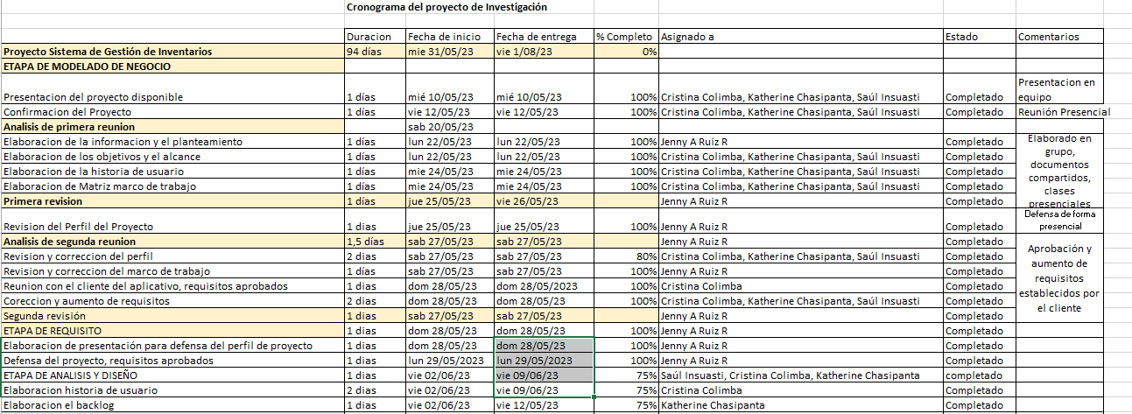
Cronograma 2023
Linea del tiempo elaborada a partir de fechas ya preestablecidas por paete del docente en su mayoría.
MAYO
JUNIO
JULIO
AGOSTO
10 de mayo hasta el 29 de mayo del presente año.
Desde el 1ro de junio hasta el finalizar con presentación al finalizar el mes
Desde el 05 de julio hasta la presente fecha 26 de julio.
Defensa del proyecto y presentación del mismo.

Slide 13
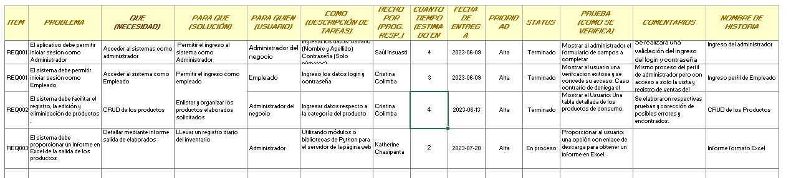
MATRIZ HISTORIAS DE USUARIO

Slide 14
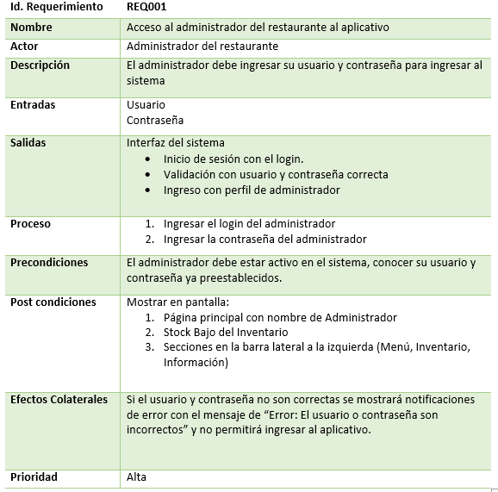
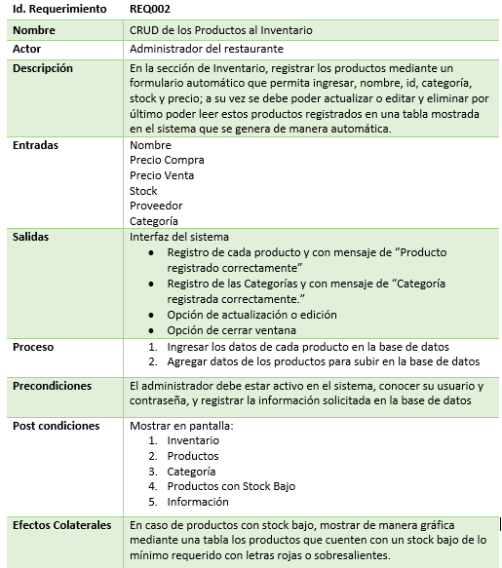
ESTUDIO SHONOS
Requisitos Funcionales

Slide 15
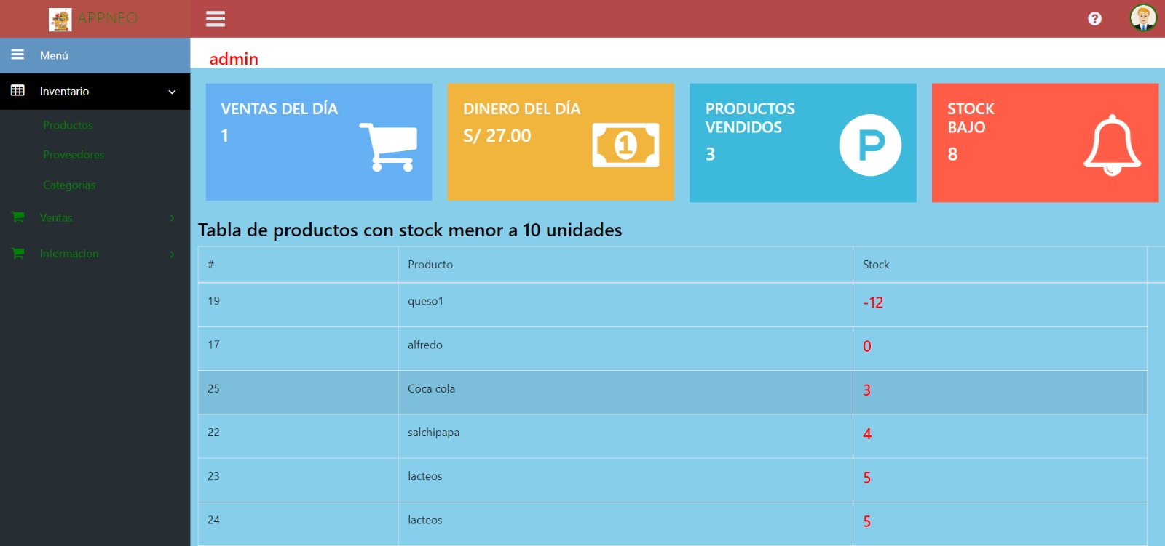
DISEÑO

Slide 16
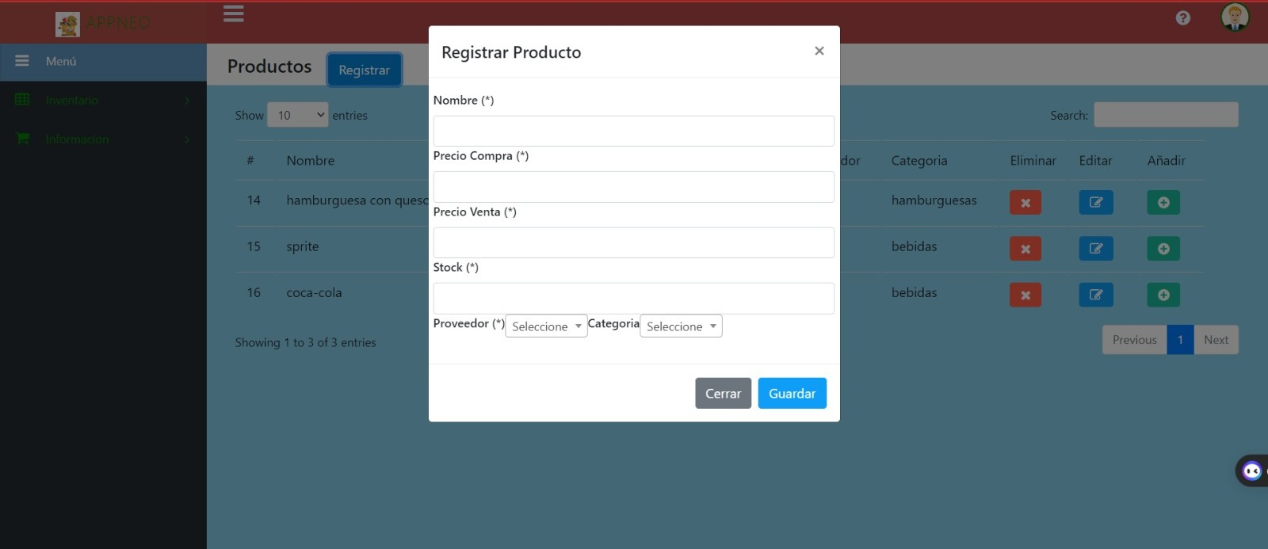
DISEÑO

Slide 17


Resultados del Proyecto
Al culminar con nuestro proyecto, el negocio de comida rápida “NEO FAST AND GRILL” contará con un proyecto automatizado de sistema el cual le permitirá organizar un registro de productos elaborados, herramienta que será de manera útil para evitar mala administración de gastos dentro de la cantidad de ventas.

Slide 18
Conclusiones Y Recomendaciones
Conclusiones:
Se ha logrado la implementación con el sistema de gestión de inventario y control de stock paa el restaurante de cómida rápida “Neo Fast and Grill” que permite registrar y gestionar eficientemente la información relacionada con los productos, existencias y ventas.
·Durantes el desarrollo del proyecto, se ha utilizado la metodología ágil Scrum, lo que ha permitido una planificación exhaustiva de manera que se aplican los conocimientos obtenidos en clases durante el período pregrado mayo-septiembre 2023.
·Se realizaron las versiones de cada documentación cómo sprints y backlogs para un entregar iterativa y constante de funcionalidades.
Recomendaciones:
Se recomienda un amplio conocimiento sobre las metodologías y técnicas aplicadas en el proyecto al momento de elaborarlo, teniendo en cuenta la actualización del mismo hasta el momento de entrega.
·Es importante que se mantengan las reuniones periódicas y seguidas con el cliente para la evaluación de un sistema el cual se ajuste a cada requerimiento y si es necesario tanto de manera virtual o presencial.
·Asegurar la seguridad de los datos almacenados en el sistema mediante implementación de medidas de protección.

Slide 19
GRACIAS
Grupo Número 2

